Slide 1

Nghiên cứu mô hình mạng SRGAN trong nâng cao độ phân giải ảnh và ứng dụng
Vũ Anh Tú – K29A

Slide 2
Đề cương
Độ phân giải ảnh
Mạng tạo sinh phân biệt (GAN)
Mạng SRGAN và ứng dung trong nâng cao độ phân giải ảnh
Kết quả thực nghiệm
Kết luận
2

Slide 3
Độ phân giải ảnh
Định nghĩa: Là mức độ chi tiết (thông tin) chứa trong bức ảnh
DPI (Dots per inch): Là chỉ số để đo độ phân giải ảnh số trong in ấn.
3
Notes:
Khái niệm độ phân giải rất dễ gây nhầm lẫn do cách gọi của nó trong từng trường hợp:
Một màn hình có độ phân giải 1024x768 nghĩa là màn hình đó chứa 1024x768 điểm ảnh
Nhưng trong ảnh số thì độ phân giải ảnh được hiểu theo ý nghĩ là mức độ chi tiết, hay khả năng phân biệt các chi tiết trong ảnh
Vậy để đo độ độ phân ảnh người ta dung chỉ số DPI
Lúc này, cùng kích thước vật lí , chỉ số DPI cao hơn tức kích thước của từng pixel nhỏ hơn và số lượng sẽ nhiều hơn, độ phân giải thấp thì ngược lại

Slide 4
Độ phân giải ảnh
Các yếu tố ảnh hưởng đến chất lượng ảnh gồm có toán tử mờ (H), ảnh hưởng bởi chuyển động của (F), quá trình giảm mẫu (D) của cảm biến ảnh và nhiễu
4
Notes:
Các yếu tố ảnh hưởng đến nhất lượng ảnh:
Do hạn chế của cảm biến trong các máy ảnh số và ảnh thực tế sau khi được ghi nhận sẽ bị làm giảm mẫu tuỳ thuộc vào chat lượng cảm biến làm cho anh không được như ban đầu
Ngoài ra cho các yếu tố cơ học như ống kính hay bộ xử lí tín hiệu cũng ảnh hưởng đến chat lượng ảnh đầu ra thu được

Slide 5
Mạng tạo sinh phân biệt (GANs)
Mô hình tạo sinh (Generative Model)
True distribution
Samples
Estimate density
True distribution
Samples
Estimate Generator
Variational Autoencoders
Generative Adversarial Nets
5
Notes:
Generative model: Giả sử có một phân phối chuẩn của một tập dữ lieu, ta không biết , qua việc học từ tập dữ lieu D ta kì vọng có thể tạo ra một phân phôi
Mới mà có thể gần giống với phân phối của P nhẩt
Cách tiếp cận: ý tưởng là chỉ ước lượng một generative model sao cho mà nó tạo ra dữ liệu going với dữ lieu được tạo ra từ phân phối P
Giải thích: Ta không cần phải tìm cho ra phân phối P (explicit density estimation) (vì điều này ra rất tốn công sức) mà thay vào đó là tìm một mạng tạo sinh G có thể tạo ra dữ lieu going với dữ liệu phân phối P
Có 2 cách phổ biến để thực hiện việc tạo ra G(z) là Variational Autoencoders và GANs

Slide 6
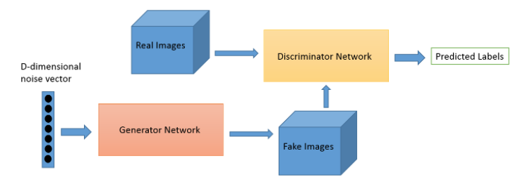
Mạng tạo sinh phân biệt (GANs)
Lần đầu tiên được Ian J.Goodfellow và các cộng sự giới thiệu vào tháng 10 năm 2014
6
Notes:
Tư tưởng: Tạo ra một Generative model thông qua quá trình “đối nghịch” adversarial process.
Trong đó Generative model G có thể “capture” phân phối của dữ liệu
D ước lượng phân phối của sample là dữ lieu that hay là giả

Slide 7
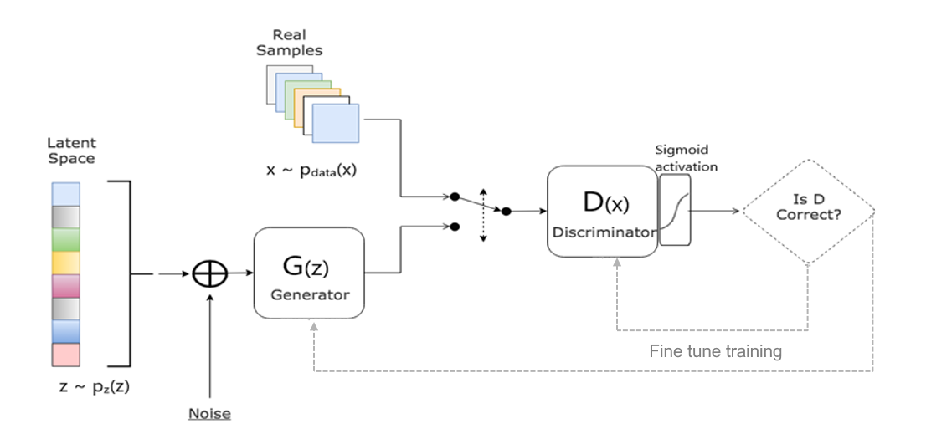

Mạng tạo sinh phân biệt (GANs)
7
Notes:
Để tạo ra GANs, chúng ta cần tạo ra 2 mạng neural: Generator và Discriminator, cho chúng cạnh tranh với nhau và cố gắng làm tốt hơn đối thủ. Trong quá trình đó, cả 2 mạng sẽ cùng trở lên tốt hơn.
Mô hình sinh mẫu (Generator): Genrator lấy một đầu vào ngẫu nhiên và cố gắng tạo ra 1 dữ liệu giả mạo từ một phân bố xác suất (giống việc bạn cố tạo một chiếc vé giả), sau đó dữ liệu giả mạo được đưa vào Discriminator.
Mô hình phân biệt (Discriminator): Nhiệm vụ của Discriminator là từ dữ liệu thực tế và dữ liệu được sinh ra từ Generator, Discriminator phải cố gắng phân biệt đâu là dữ liệu giả mạo (giống nhiệm vụ của đội ngũ soát vé của ban tổ chức).
Discriminator và Generator liên tục cải thiện khả năng trong quá trình huấn luyện, và chỉ kết thúc khi mà Discriminator không thể phân biệt được sample là đến từ data (thật) hay đến từ generator (giả).
Tóm lại, quá trình này gồm:
Generator cố gắng đánh lừa Discriminator làm cho Discriminator công nhận dữ liệu được tạo ra từ Generator là thật.
Discriminator sẽ hướng dẫn Generator tạo ra dữ liệu thật hơn.
Generator lấy một random input và cố gắng sinh ra được sample của data. Như mô tả ở hình trên, generator G(z) lấy input z từ p_{z}(z), với z là sample thuộc phân phối xác xuất p(z), được sinh ngẫu nhiên từ latent space, sau đó gán thêm nhiễu (noise).
Sample sinh ra từ G(z) được nạp vào Discriminator network D(x).
Công việc của Discriminator network là lấy input từ tập train (real sample) và sample được sinh ra từ G (generated sample) và xác định xem sample nào mới là thật. Real sample x được lấy từ phân phối xác suất p_{data}(x). D(x) xử lý vấn đề binary classification bằng cách sử dụng hàm sigmoid, trả về kết quả khoảng từ 0 đến 1, với xác suất đầu ra càng cao thì khả năng sample đó là thật (sample lấy từ tập data) càng lớn, và ngược lại.
D được huấn luyện để tối đa xác suất gán đúng nhãn cho sample, đồng thời G lại được huấn luyện để tối thiểu khả năng phát hiện của D, tương đương tối thiểu log(1 - D(G(z)). Nói cách khác, việc huấn luyện D và G tương ứng với trò chơi minimax giữa hai người cho hàm số
Trong hàm số V(D,G):
𝐸_(𝑥~𝑝_𝑑𝑎𝑡𝑎 (𝑥) ) [log⁡𝐷(𝑥) ] : Là giá trị kỳ vọng khả năng sample từ phân phối training được D đánh giá dữ liệu thật. Giá trị này càng cao thì khả năng đánh giá dữ liệu training của D càng chính xác.
𝐸_(𝑧~𝑝_𝑑𝑎𝑡𝑎 (𝑧) ) [log⁡〖(1−𝐷(𝐺(𝑧)))〗 ] : Là giá trị kỳ vọng khả năng sample từ G (được G sinh ra từ phân phối p_{z}) được D đánh giá là dữ liệu giả. Giá trị càng cao khả năng đánh giá dữ liệu sinh của D càng chính xác.
Tổng thể, D cố gắng maximize V(D,G) trong khi G thì ngược lại.

Slide 8
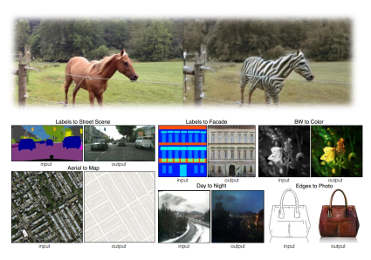
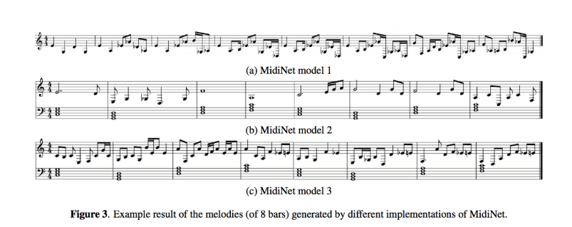
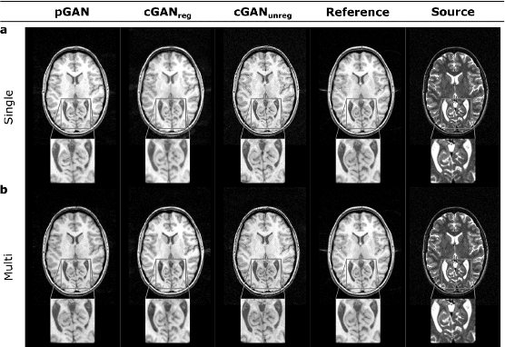

Mạng tạo sinh phân biệt (GANs)
Ngoaif ra GANs da duoc ung dung trong cac nganh can do chinh xac rat cao nhu y te, vien tham, ngon ngu tu nhien …
8

Slide 9
Mạng SRGAN
9

